Slide 1

Lập trình Android với
Kotlin
GV: Thái Thị Thanh Thảo
Email: thaottt1@huflit.edu.vn

Slide 2
Tuần 1
Lập trình Android với
Kotlin

Slide 3
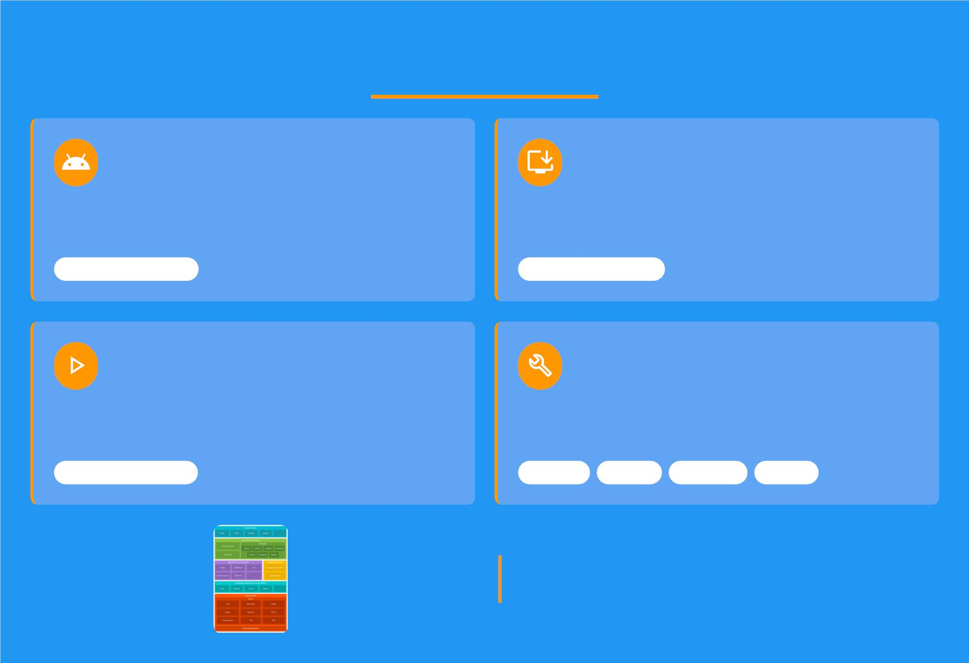
Mục tiêu học tập
Hiểu khái niệm Android và hệ sinh thái rộng
lớn.
Thành thạo cài đặt môi trường phát triển
Android Studio.
Nền tảng Toàn cầu
IDE Chuyên nghiệp
Xây dựng ứng dụng Android đầu tiên - "Hello
World".
Làm quen với các thành phần cốt lõi của ứng
dụng.
Khởi đầu Lập trình
Activity
Layout
Manifest
Gradle
"Khóa học dẫn dắt bạn từ kiến thức nền tảng đến
thực hành chuyên sâu, xây dựng ứng dụng thực tế."
Source: freeCodeCamp.org - Android & Kotlin Development Masterclass

Slide 4
Mục tiêu học tập
Hiểu khái niệm Android và hệ sinh thái rộng
lớn.
Thành thạo cài đặt môi trường phát triển
Android Studio.
Nền tảng Toàn cầu
IDE Chuyên nghiệp
Xây dựng ứng dụng Android đầu tiên - "Hello
World".
Làm quen với các thành phần cốt lõi của ứng
dụng.
Khởi đầu Lập trình
Activity
Layout
Manifest
Gradle
"Khóa học dẫn dắt bạn từ kiến thức nền tảng đến
thực hành chuyên sâu, xây dựng ứng dụng thực tế."
Source: freeCodeCamp.org - Android & Kotlin Development Masterclass

Slide 5
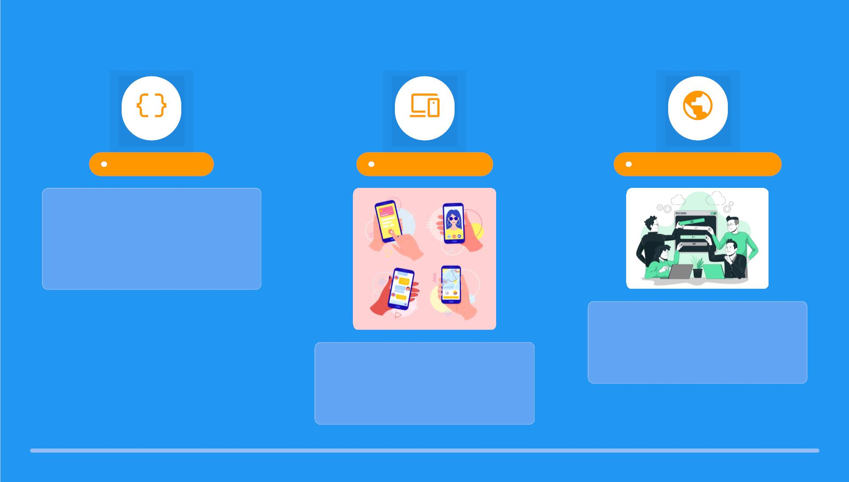
Android là gì?
Hạt nhân Linux
Phổ biến rộng rãi
Open Source & Google
Android được xây dựng trên nền
tảng hạt nhân Linux, mang lại
sự ổn định và bảo mật cho thiết
bị.
Cho phép tùy biến cao nhờ mã
nguồn mở. Phát triển và duy trì
bởi Google.
Hệ điều hành hàng đầu trên
smartphone, tablet, TV thông
minh và thiết bị đeo tay.

Slide 6
Android là gì?
Hạt nhân Linux
Phổ biến rộng rãi
Open Source & Google
Android được xây dựng trên nền
tảng hạt nhân Linux, mang lại
sự ổn định và bảo mật cho thiết
bị.
Cho phép tùy biến cao nhờ mã
nguồn mở. Phát triển và duy trì
bởi Google.
Hệ điều hành hàng đầu trên
smartphone, tablet, TV thông
minh và thiết bị đeo tay.

Slide 7
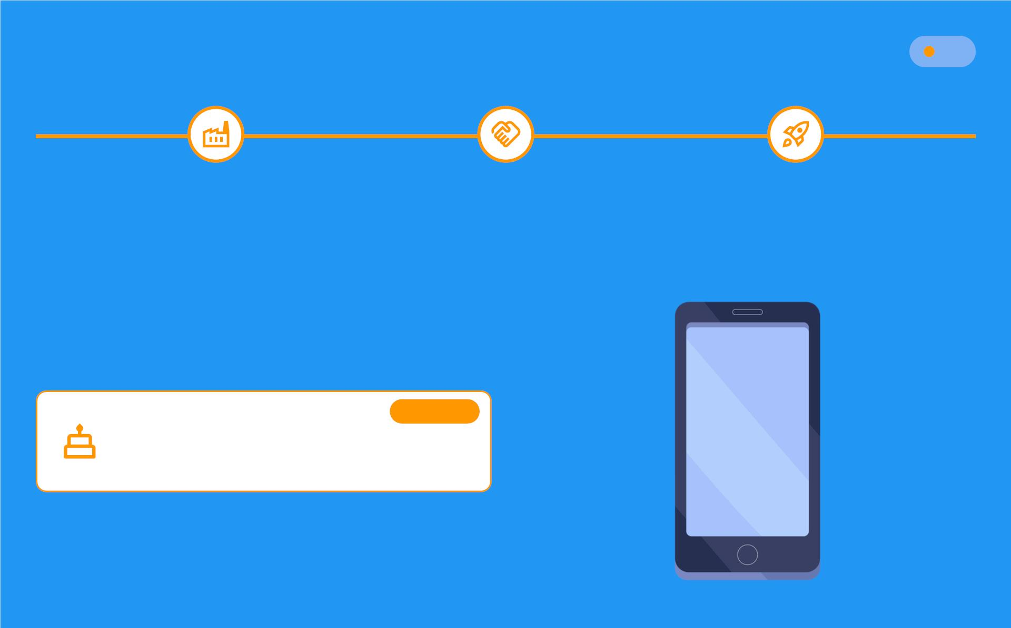
Lịch sử Android
04
2003
2005
2008
Android Inc.
Google mua lại Android
Ra mắt phiên bản
được thành lập
thương mại đầu tiên
Đặc trưng
Các bản Android đặt tên theo
đồ ngọt

Slide 8
Lịch sử Android
04
2003
2005
2008
Android Inc.
Google mua lại Android
Ra mắt phiên bản
được thành lập
thương mại đầu tiên
Đặc trưng
Các bản Android đặt tên theo
đồ ngọt

Slide 9

Thị phần Android
Hệ sinh thái ứng dụng
Google Play Store cung cấp kho ứng dụng phong
phú, đa dạng, đáp ứng mọi nhu cầu người dùng.
Chiếm tới ~70% thị trường
smartphone toàn cầu.
apps
ecosystem
diversity
global
market_leader
Source: So You Want to Be an Android Developer in 2025...

Slide 10
Thị phần Android
Hệ sinh thái ứng dụng
Google Play Store cung cấp kho ứng dụng phong
phú, đa dạng, đáp ứng mọi nhu cầu người dùng.
Chiếm tới ~70% thị trường
smartphone toàn cầu.
apps
ecosystem
diversity
global
market_leader
Source: So You Want to Be an Android Developer in 2025...

Slide 11
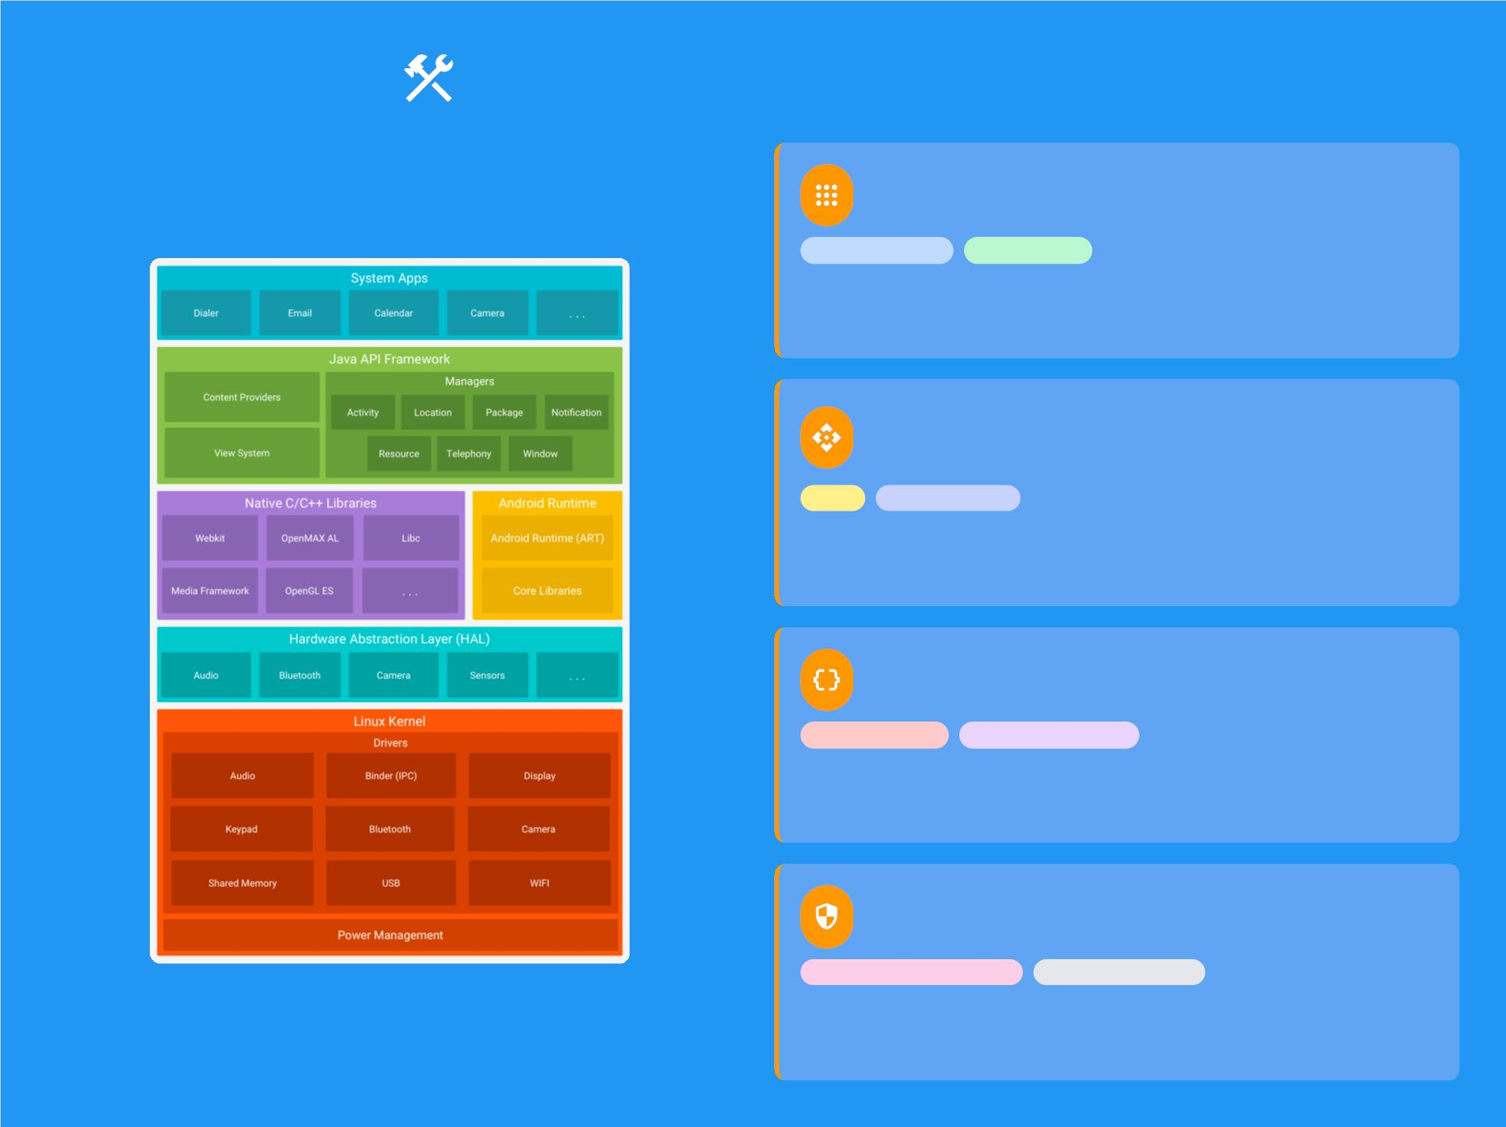
Kiến trúc Android
Lớp ứng dụng (Application Layer)
User Interface
User-facing
Bao gồm các ứng dụng người dùng như Danh bạ, Email,
Lịch và các ứng dụng bên thứ ba.
Lớp khung ứng dụng (Framework
Layer)
APIs
Development
Cung cấp các API Java/Kotlin cho việc phát triển ứng dụng,
quản lý Activity, tài nguyên.
Thư viện & Môi trường Android (ART)
Core Services
Execution Engine
Gồm thư viện gốc (C/C++) và Môi trường thực thi Android
(ART) để chạy mã ứng dụng hiệu quả.
Nhân Linux (Linux Kernel)
Hardware Abstraction
System Services
Lớp trừu tượng phần cứng, quản lý các tác vụ cấp thấp như
driver, bộ nhớ, và bảo mật hệ thống.
Source: Platform architecture | Android Developers

Slide 12
Kiến trúc Android
Lớp ứng dụng (Application Layer)
User Interface
User-facing
Bao gồm các ứng dụng người dùng như Danh bạ, Email,
Lịch và các ứng dụng bên thứ ba.
Lớp khung ứng dụng (Framework
Layer)
APIs
Development
Cung cấp các API Java/Kotlin cho việc phát triển ứng dụng,
quản lý Activity, tài nguyên.
Thư viện & Môi trường Android (ART)
Core Services
Execution Engine
Gồm thư viện gốc (C/C++) và Môi trường thực thi Android
(ART) để chạy mã ứng dụng hiệu quả.
Nhân Linux (Linux Kernel)
Hardware Abstraction
System Services
Lớp trừu tượng phần cứng, quản lý các tác vụ cấp thấp như
driver, bộ nhớ, và bảo mật hệ thống.
Source: Platform architecture | Android Developers

Slide 13
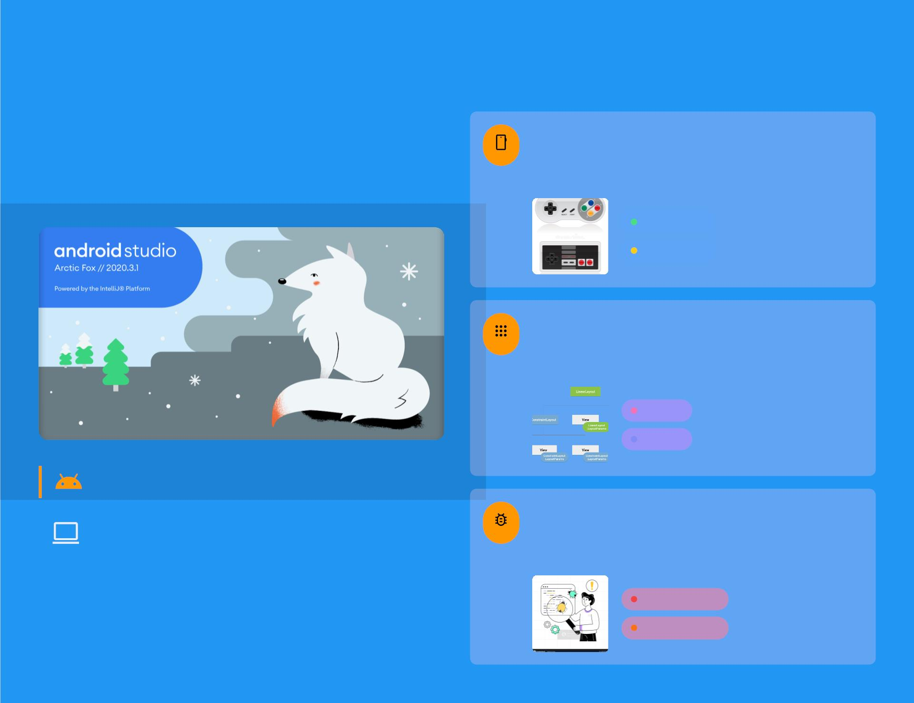
Android Studio
Tích hợp Emulator
Kiểm thử ứng dụng trên nhiều thiết bị ảo một cách
hiệu quả.
Debugging
Testing
Layout Editor trực quan
Thiết kế giao diện bằng cách kéo và thả các thành
phần.
UI/UX
Design
IDE chính thức của Google
Hệ thống Logcat mạnh mẽ
Dựa trên IntelliJ IDEA
Theo dõi nhật ký hệ thống và gỡ lỗi ứng dụng một
cách dễ dàng.
Diagnostics
Development
Source: developer.android.com, freecodecamp.org

Slide 14
Android Studio
Tích hợp Emulator
Kiểm thử ứng dụng trên nhiều thiết bị ảo một cách
hiệu quả.
Debugging
Testing
Layout Editor trực quan
Thiết kế giao diện bằng cách kéo và thả các thành
phần.
UI/UX
Design
IDE chính thức của Google
Hệ thống Logcat mạnh mẽ
Dựa trên IntelliJ IDEA
Theo dõi nhật ký hệ thống và gỡ lỗi ứng dụng một
cách dễ dàng.
Diagnostics
Development
Source: developer.android.com, freecodecamp.org

Slide 15
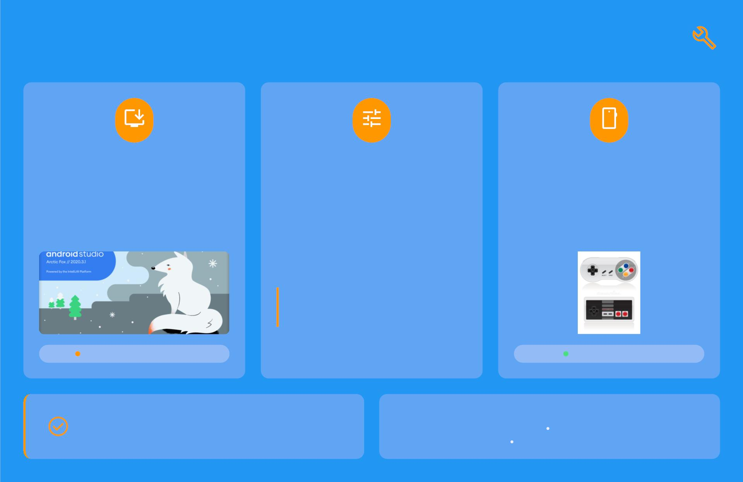
Cài đặt môi trường
Bước 1: Cài Android
Bước 2: Cấu hình SDK
Manager
Bước 3: Tạo Emulator
Studio
(AVD)
Nền tảng IDE tích hợp cho phát triển
ứng dụng Android.
Quản lý các công cụ, nền tảng
(platforms) và phiên bản SDK cần
thiết.
Thiết lập và quản lý các Thiết bị
Android Ảo (AVD) để mô phỏng môi
trường thực tế.
"Luôn cập nhật SDK để đảm bảo tính
tương thích và tiếp cận các API mới
nhất."
Tải từ nguồn chính thức
Kiểm thử đa dạng
Tầm quan trọng
Nguồn tham khảo:
Android Tutorial (GeeksforGeeks)
Một môi trường chuẩn giúp phát triển ổn định, giảm thiểu
lỗi và tăng tốc độ làm việc.
Build your ﬁrst app (Android Developers)

Slide 16
Cài đặt môi trường
Bước 1: Cài Android
Bước 2: Cấu hình SDK
Manager
Bước 3: Tạo Emulator
Studio
(AVD)
Nền tảng IDE tích hợp cho phát triển
ứng dụng Android.
Quản lý các công cụ, nền tảng
(platforms) và phiên bản SDK cần
thiết.
Thiết lập và quản lý các Thiết bị
Android Ảo (AVD) để mô phỏng môi
trường thực tế.
"Luôn cập nhật SDK để đảm bảo tính
tương thích và tiếp cận các API mới
nhất."
Tải từ nguồn chính thức
Kiểm thử đa dạng
Tầm quan trọng
Nguồn tham khảo:
Android Tutorial (GeeksforGeeks)
Một môi trường chuẩn giúp phát triển ổn định, giảm thiểu
lỗi và tăng tốc độ làm việc.
Build your ﬁrst app (Android Developers)

Slide 17

Tạo Project mới
Các Bước Cơ Bản
Khởi tạo
New Project
trong Android Studio.
Chọn template Empty Activity .
Ngôn ngữ: Kotlin
Khuyến nghị
Minimum SDK:
Android 5.0
(Lollipop)
Tương thích rộng
Đảm bảo cấu hình đúng để bắt đầu phát triển hiệu quả.
Giao diện khởi tạo project mới trong Android Studio.
Reference: Create your ﬁrst Android app (developer.android.com)

Slide 18
Tạo Project mới
Các Bước Cơ Bản
Khởi tạo
New Project
trong Android Studio.
Chọn template Empty Activity .
Ngôn ngữ: Kotlin
Khuyến nghị
Minimum SDK:
Android 5.0
(Lollipop)
Tương thích rộng
Đảm bảo cấu hình đúng để bắt đầu phát triển hiệu quả.
Giao diện khởi tạo project mới trong Android Studio.
Reference: Create your ﬁrst Android app (developer.android.com)

Slide 19
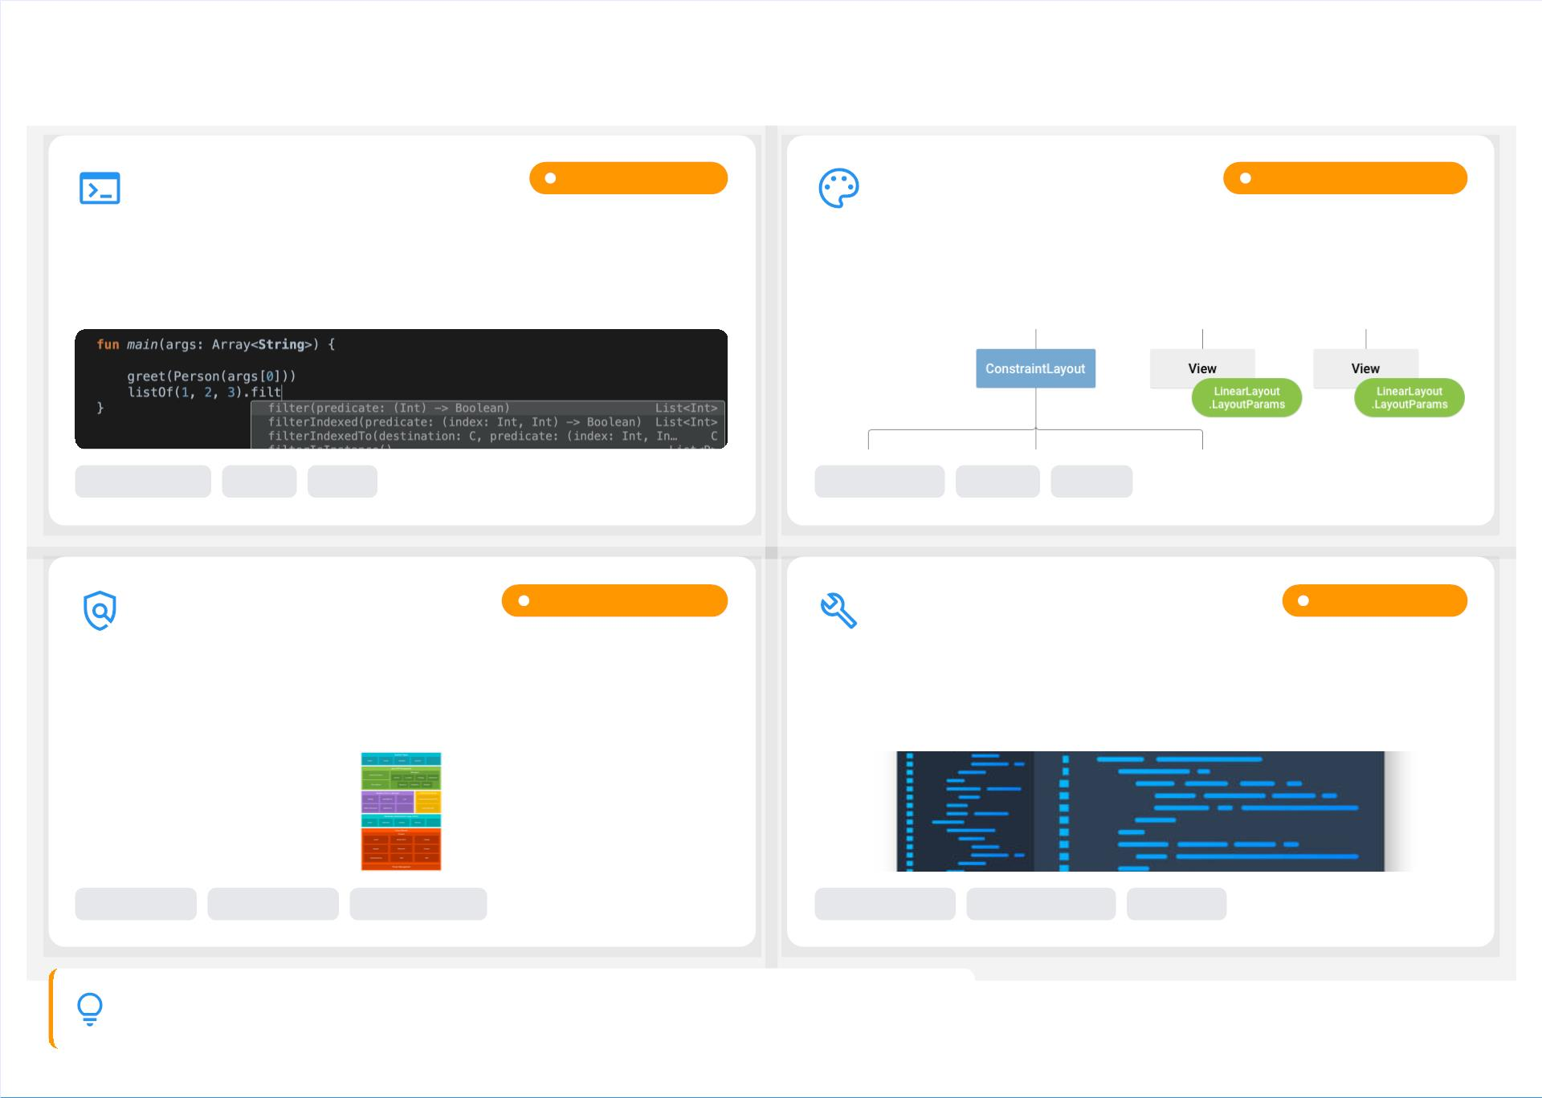
Cấu trúc project Android
Mã nguồn chính
Tài nguyên giao diện
java/
res/
Chứa mã nguồn Kotlin chính của ứng dụng.
Lưu trữ tài nguyên giao diện (layout, drawable, values).
Source Code
Kotlin
Logic
UI Elements
Design
Assets
Cấu hình ứng dụng
Cấu hình build
AndroidManifest.xml
build.gradle
Khai báo thành phần, quyền hạn và cấu hình cơ bản.
Quản lý các dependency, phiên bản và quy trình build.
App Conﬁg
Permissions
Declarations
Build System
Dependencies
Versions
Kotlin: Ngôn ngữ lập trình hiện đại, súc tích và biểu cảm, tối ưu cho phát triển Android.
Nguồn: Learning Android Development in 2025 (Medium)

Slide 20
Cấu trúc project Android
Mã nguồn chính
Tài nguyên giao diện
java/
res/
Chứa mã nguồn Kotlin chính của ứng dụng.
Lưu trữ tài nguyên giao diện (layout, drawable, values).
Source Code
Kotlin
Logic
UI Elements
Design
Assets
Cấu hình ứng dụng
Cấu hình build
AndroidManifest.xml
build.gradle
Khai báo thành phần, quyền hạn và cấu hình cơ bản.
Quản lý các dependency, phiên bản và quy trình build.
App Conﬁg
Permissions
Declarations
Build System
Dependencies
Versions
Kotlin: Ngôn ngữ lập trình hiện đại, súc tích và biểu cảm, tối ưu cho phát triển Android.
Nguồn: Learning Android Development in 2025 (Medium)

Slide 21
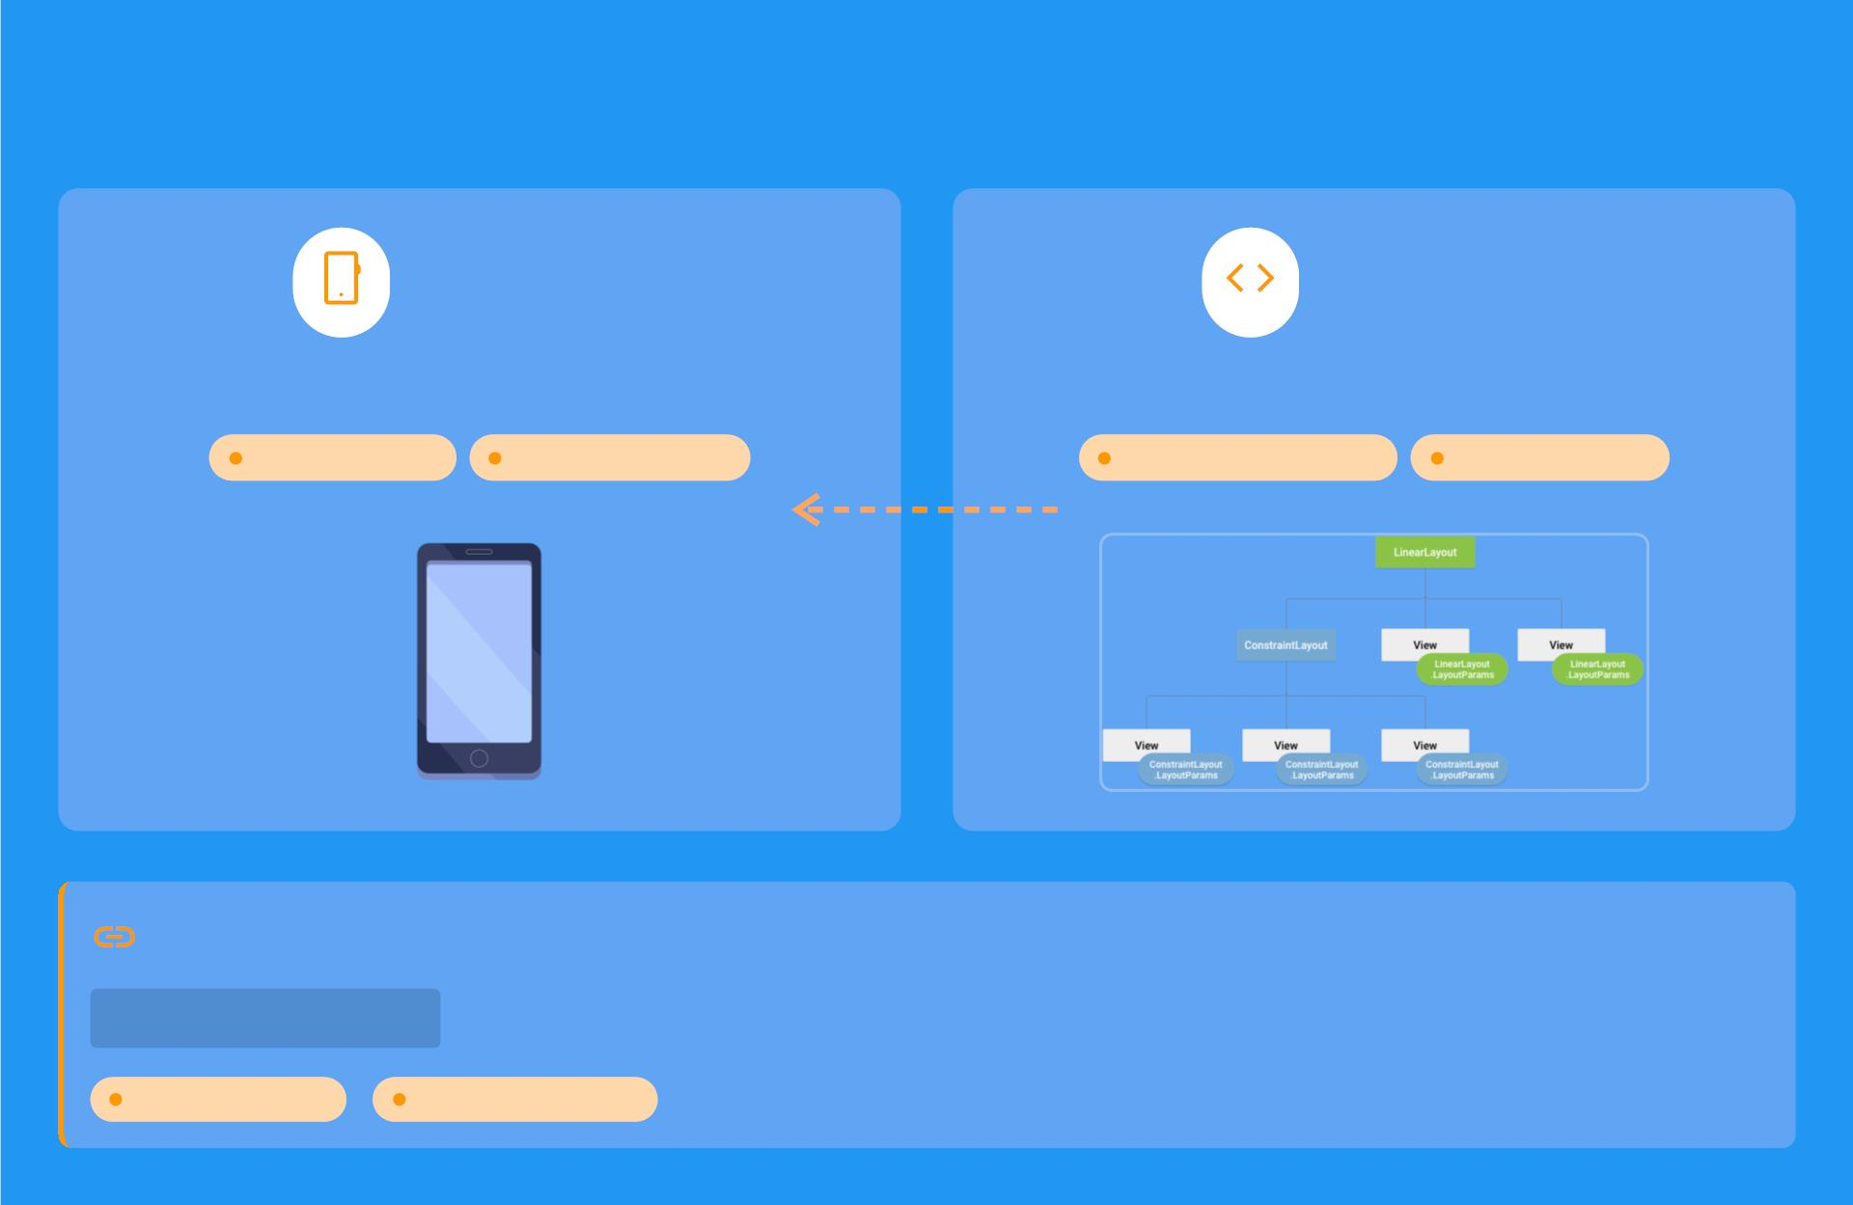
Activity & Layout
Activity
Layout
Màn hình chính của ứng dụng.
File XML mô tả giao diện người dùng.
User Interface
Interaction Point
Structure Deﬁnition
UI Components
The Connection
setContentView()
liên kết Activity với Layout. This crucial method inﬂates the XML layout, making it visible on the
screen.
Code-UI Bridge
Dynamic Content
Source: Android Developers (Layouts in views, Build your ﬁrst app), freeCodeCamp.org

Slide 22
Activity & Layout
Activity
Layout
Màn hình chính của ứng dụng.
File XML mô tả giao diện người dùng.
User Interface
Interaction Point
Structure Deﬁnition
UI Components
The Connection
setContentView()
liên kết Activity với Layout. This crucial method inﬂates the XML layout, making it visible on the
screen.
Code-UI Bridge
Dynamic Content
Source: Android Developers (Layouts in views, Build your ﬁrst app), freeCodeCamp.org

Slide 23

AndroidManifest.xml
Khai báo Activity chính
Điểm Khởi Đầu
Xác định màn hình khởi đầu của ứng dụng, nơi mọi thứ bắt đầu.
android.intent.action.MAIN
android.intent.category.LAUNCHER
Quyền truy cập (Permissions)
Sự Đồng Ý Của Người Dùng
Yê u cầu quyền truy cập cho các chức năng nhạy cảm (Internet,
Camera, v.v.).
<uses-permission>
Bảo mật & Riêng tư
Tên ứng dụng, Icon, Theme
Nhận Diện Ứng Dụng
Định nghĩa thông tin hiển thị và giao diện tổng thể của ứng dụng.
android:label
android:icon
android:theme
Vai trò trung tâm
Tệp Manifest là bản thiết kế của ứng dụng Android, định hình cấu
trúc và khả năng của nó.
Source: Android Developers

Slide 24
AndroidManifest.xml
Khai báo Activity chính
Điểm Khởi Đầu
Xác định màn hình khởi đầu của ứng dụng, nơi mọi thứ bắt đầu.
android.intent.action.MAIN
android.intent.category.LAUNCHER
Quyền truy cập (Permissions)
Sự Đồng Ý Của Người Dùng
Yê u cầu quyền truy cập cho các chức năng nhạy cảm (Internet,
Camera, v.v.).
<uses-permission>
Bảo mật & Riêng tư
Tên ứng dụng, Icon, Theme
Nhận Diện Ứng Dụng
Định nghĩa thông tin hiển thị và giao diện tổng thể của ứng dụng.
android:label
android:icon
android:theme
Vai trò trung tâm
Tệp Manifest là bản thiết kế của ứng dụng Android, định hình cấu
trúc và khả năng của nó.
Source: Android Developers

Slide 25
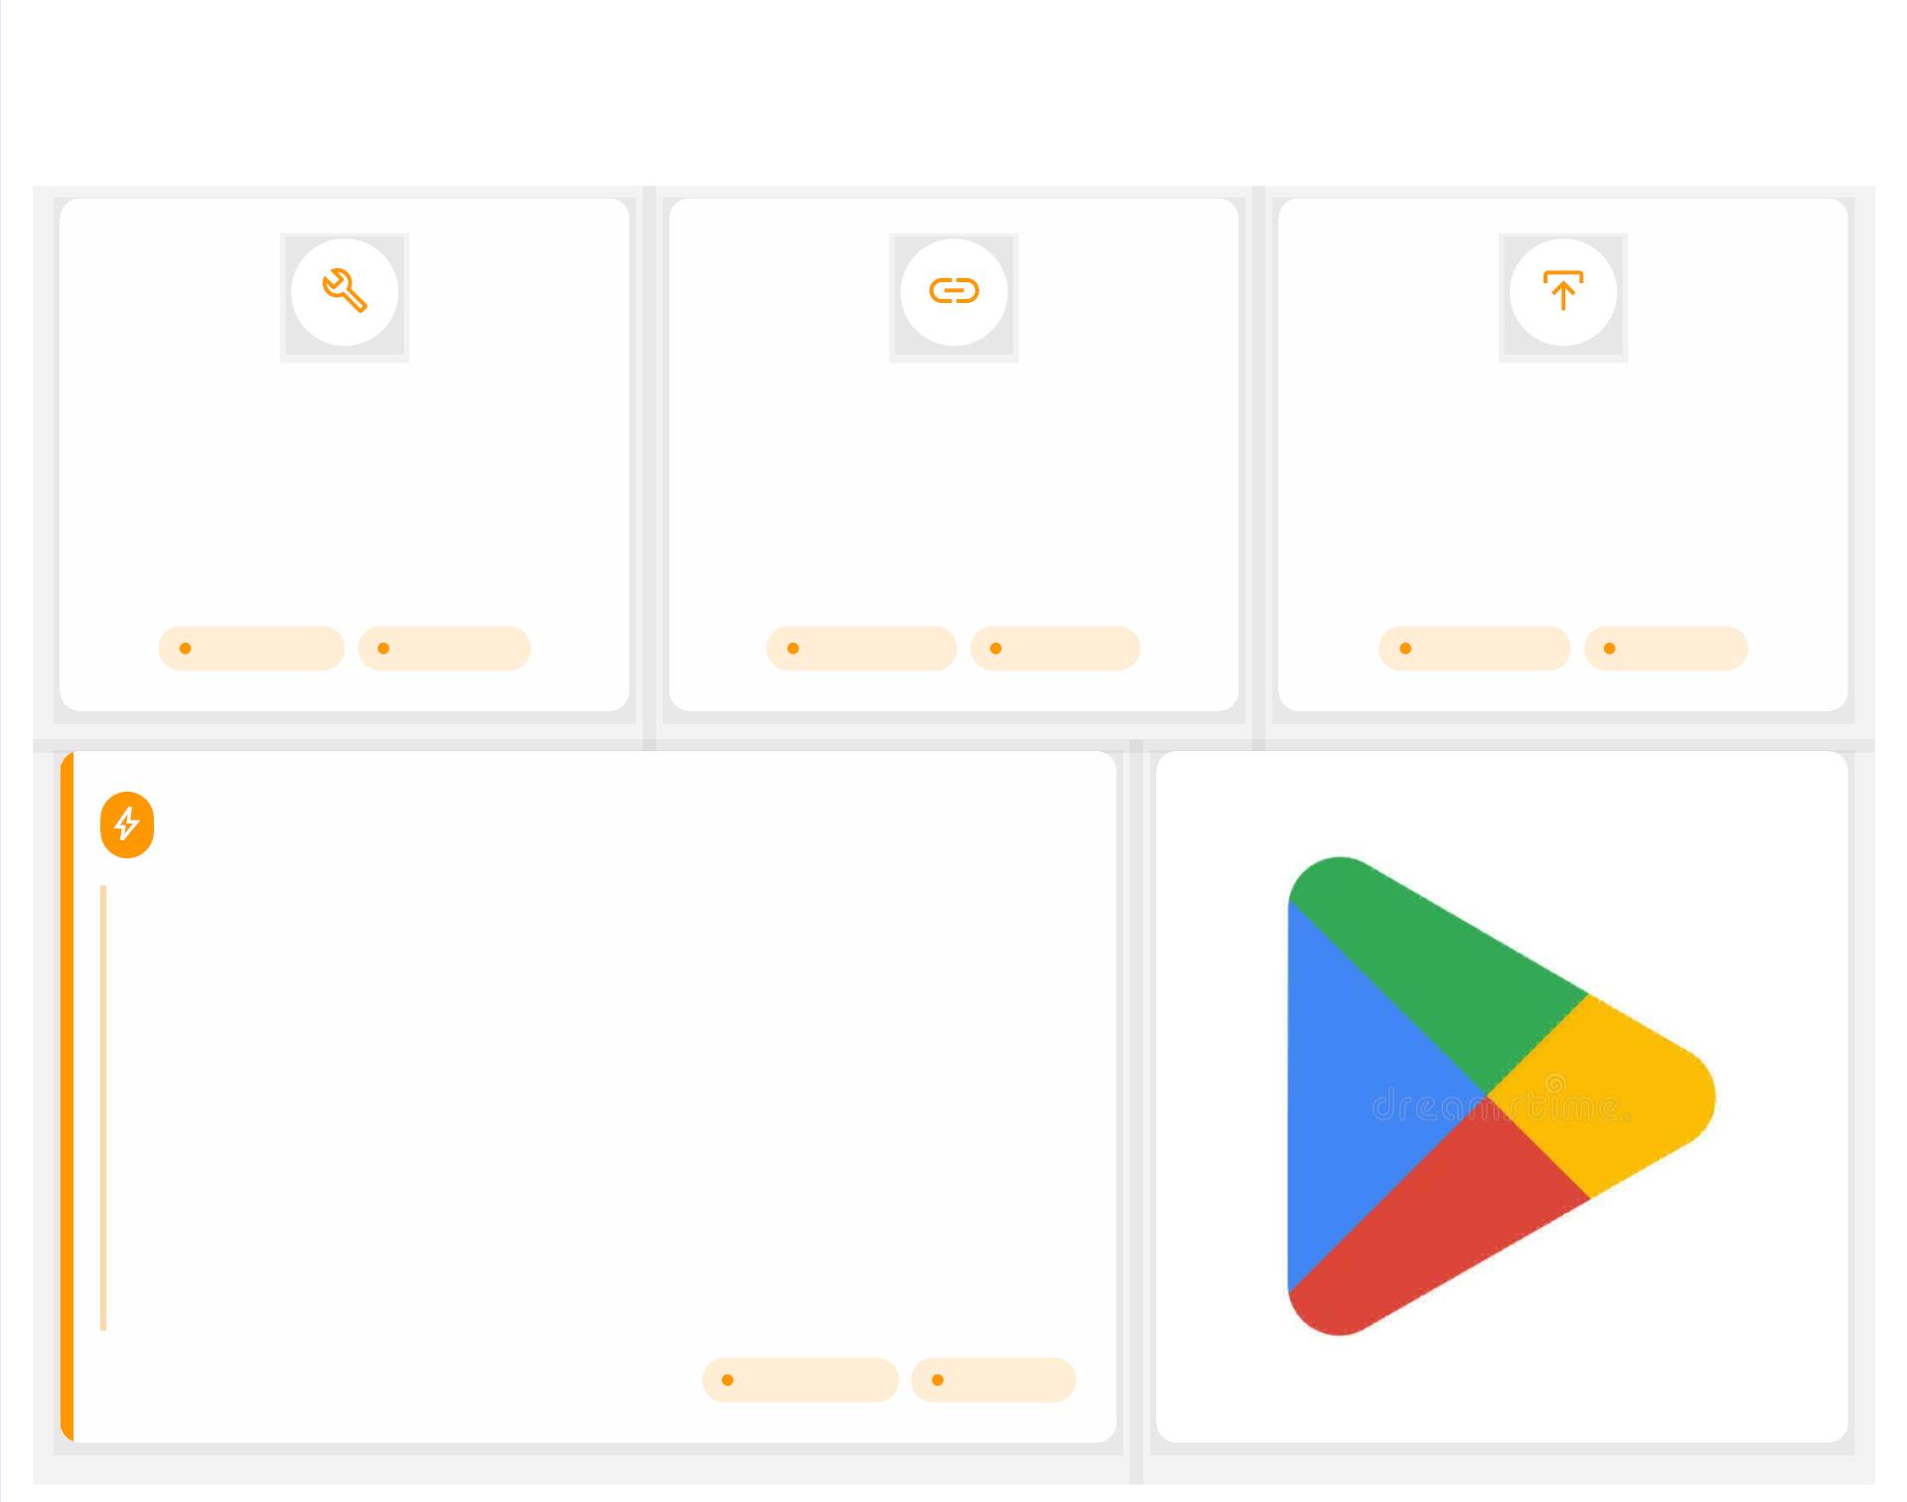
Gradle & Build
Hệ thống Build cốt lõi của
Android
Quản lý Dependencies &
Tự động Biên dịch & Đóng
gói APK
Phiên bản SDK
Tự động hóa toàn bộ quy trình từ
mã nguồn đến ứng dụng hoàn
chỉnh.
Đảm bảo các thư viện và phiên bản
SDK tương thích, dễ dàng cập nhật.
Biên dịch mã Kotlin/Java, tài
nguyên, và đóng gói thành ﬁle APK
cài đặt.
Automation
Integrated
Consistency
Scalability
Deployment
Eﬃciency
Tối Ưu Hóa Quy Trình Phát Triển
"Gradle giúp đơn giản hóa logic build phức tạp, đảm bảo tính nhất
quán giữa các môi trường, và tăng tốc chu kỳ phát triển ứng dụng."
Performance
Reliability
Source: Learning Android Development in 2025 [Beginner’s Edition]

Slide 26
Gradle & Build
Hệ thống Build cốt lõi của
Android
Quản lý Dependencies &
Tự động Biên dịch & Đóng
gói APK
Phiên bản SDK
Tự động hóa toàn bộ quy trình từ
mã nguồn đến ứng dụng hoàn
chỉnh.
Đảm bảo các thư viện và phiên bản
SDK tương thích, dễ dàng cập nhật.
Biên dịch mã Kotlin/Java, tài
nguyên, và đóng gói thành ﬁle APK
cài đặt.
Automation
Integrated
Consistency
Scalability
Deployment
Eﬃciency
Tối Ưu Hóa Quy Trình Phát Triển
"Gradle giúp đơn giản hóa logic build phức tạp, đảm bảo tính nhất
quán giữa các môi trường, và tăng tốc chu kỳ phát triển ứng dụng."
Performance
Reliability
Source: Learning Android Development in 2025 [Beginner’s Edition]

Slide 27
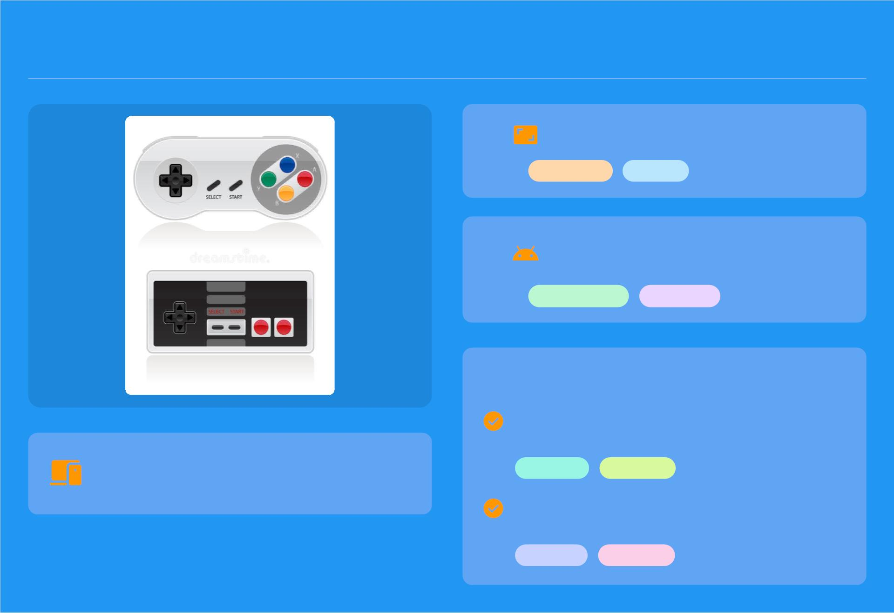
Emulator (AVD)
●
●
Hỗ trợ đa dạng kích thước màn hình
Kích thước
Thiết bị
Tương thích nhiều phiên bản Android
OS
Hệ điều hành
Phát triển
Lợi ích chính
Kiểm thử ứng dụng hiệu quả không cần
thiết bị thật.
Giả lập môi trường thiết bị Android hoàn
chỉnh trên máy tính.
Kiểm thử
Tiết kiệm
Mô phỏng các cấu hình phần cứng khác
nhau (RAM, CPU).
Cấu hình
Linh hoạt

Slide 28
Emulator (AVD)
●
●
Hỗ trợ đa dạng kích thước màn hình
Kích thước
Thiết bị
Tương thích nhiều phiên bản Android
OS
Hệ điều hành
Phát triển
Lợi ích chính
Kiểm thử ứng dụng hiệu quả không cần
thiết bị thật.
Giả lập môi trường thiết bị Android hoàn
chỉnh trên máy tính.
Kiểm thử
Tiết kiệm
Mô phỏng các cấu hình phần cứng khác
nhau (RAM, CPU).
Cấu hình
Linh hoạt

Slide 29
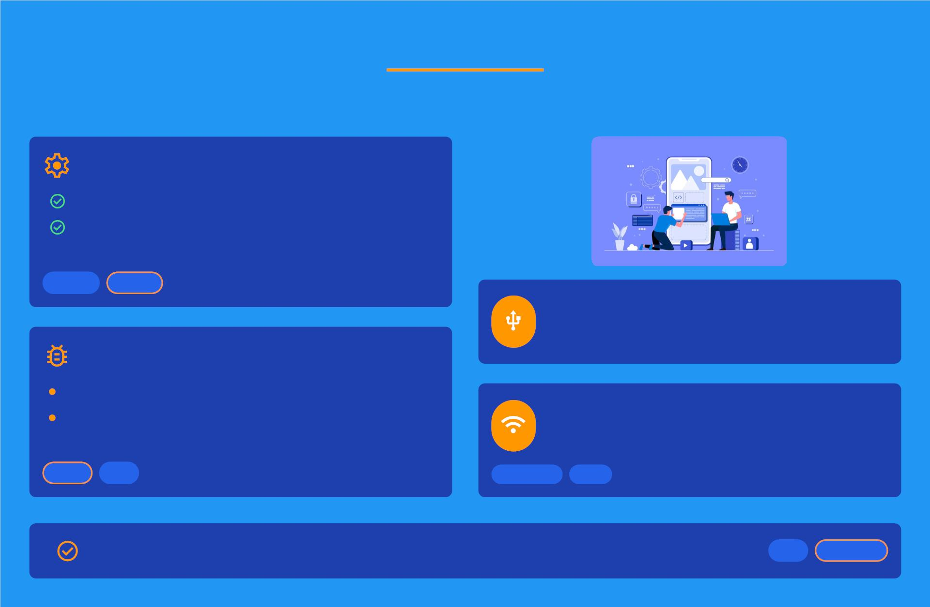
Chạy ứng dụng trên thiết bị thật
Bước 1: Thiết lập môi trường thiết bị
Bước 2: Kết nối thiết bị của bạn
Kích hoạt tùy chọn nhà phát triển
Vào Cài đặt > Thông tin điện thoại
Nhấn 7 lần vào "Số bản dựng"
Android
Cài đặt
Kết nối qua cáp USB
Sử dụng cáp USB, xác nhận ủy quyền trên thiết bị khi có
thông báo.
Bật Gỡ lỗi USB
Tìm "Tùy chọn nhà phát triển" trong Cài đặt
Bật công tắc "Gỡ lỗi USB" để cho phép kết nối
Kết nối qua Wi-Fi
Đảm bảo máy tính và thiết bị cùng mạng, sử dụng gỡ lỗi
không dây.
Gỡ lỗi
USB
Không dây
Wi-Fi
Theo dõi logcat trong Android Studio để phát hiện lỗi và xác nhận ứng dụng chạy thành công.
Mẹo
Tối ưu hóa

Slide 30
Chạy ứng dụng trên thiết bị thật
Bước 1: Thiết lập môi trường thiết bị
Bước 2: Kết nối thiết bị của bạn
Kích hoạt tùy chọn nhà phát triển
Vào Cài đặt > Thông tin điện thoại
Nhấn 7 lần vào "Số bản dựng"
Android
Cài đặt
Kết nối qua cáp USB
Sử dụng cáp USB, xác nhận ủy quyền trên thiết bị khi có
thông báo.
Bật Gỡ lỗi USB
Tìm "Tùy chọn nhà phát triển" trong Cài đặt
Bật công tắc "Gỡ lỗi USB" để cho phép kết nối
Kết nối qua Wi-Fi
Đảm bảo máy tính và thiết bị cùng mạng, sử dụng gỡ lỗi
không dây.
Gỡ lỗi
USB
Không dây
Wi-Fi
Theo dõi logcat trong Android Studio để phát hiện lỗi và xác nhận ứng dụng chạy thành công.
Mẹo
Tối ưu hóa

Slide 31
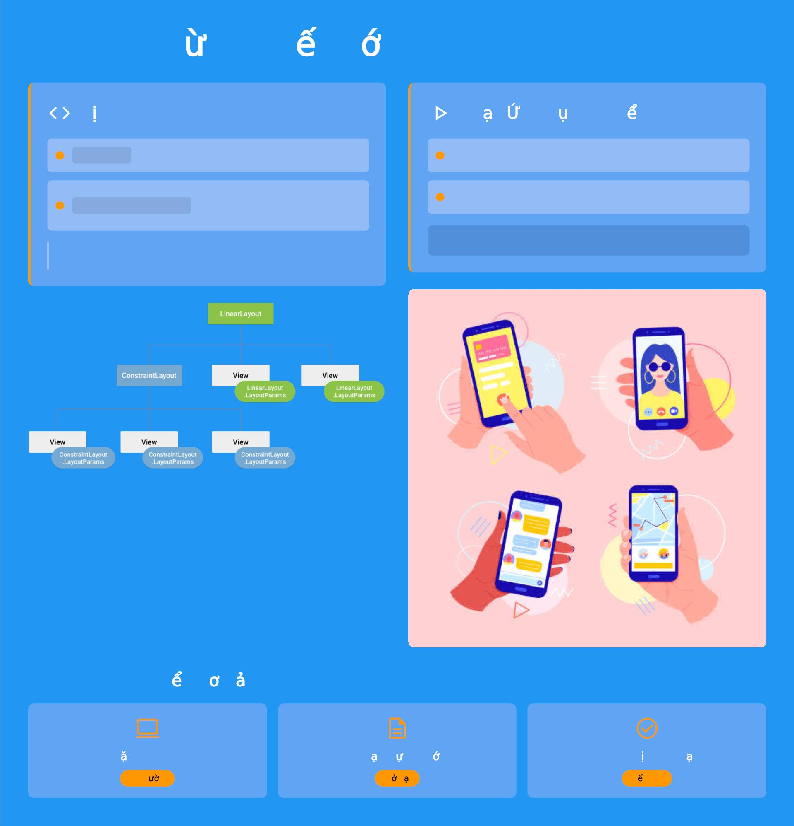
Chào M ng Th Gi i: Hello World Android
Đ nh Nghĩa `TextView` trong XML
Ch y ng D ng & Ki m Tra
TextView : Thành phầnUIhiển thị văn bản.
Chạy ứng dụng trênEmulatorhoặc thiết bị.
activity_main.xml
: Tệp bố
XML
chính cho giao
Kiểm tra hiển thị chuỗi 'Hello World'.
cục
diện.
"Kotlin không yêu cầu nhiều dòng để nói 'Hello, World!'"
Quy trình thiết lập Android Studio hỗ trợ phát triển nhanh chóng.
- So You Want to Be an Android Developer in 2025
Quy Trình Phát Tri n C B n
1. Cài đ t Android Studio
2. T o D Án M i
3. Biên d ch & Ch y
Môi tr ng
Kh i t o
Tri n khai
Nguồn: developer.android.com, medium.com

Slide 32
Chào M ng Th Gi i: Hello World Android
Đ nh Nghĩa `TextView` trong XML
Ch y ng D ng & Ki m Tra
TextView : Thành phầnUIhiển thị văn bản.
Chạy ứng dụng trênEmulatorhoặc thiết bị.
activity_main.xml
: Tệp bố
XML
chính cho giao
Kiểm tra hiển thị chuỗi 'Hello World'.
cục
diện.
"Kotlin không yêu cầu nhiều dòng để nói 'Hello, World!'"
Quy trình thiết lập Android Studio hỗ trợ phát triển nhanh chóng.
- So You Want to Be an Android Developer in 2025
Quy Trình Phát Tri n C B n
1. Cài đ t Android Studio
2. T o D Án M i
3. Biên d ch & Ch y
Môi tr ng
Kh i t o
Tri n khai
Nguồn: developer.android.com, medium.com

Slide 33
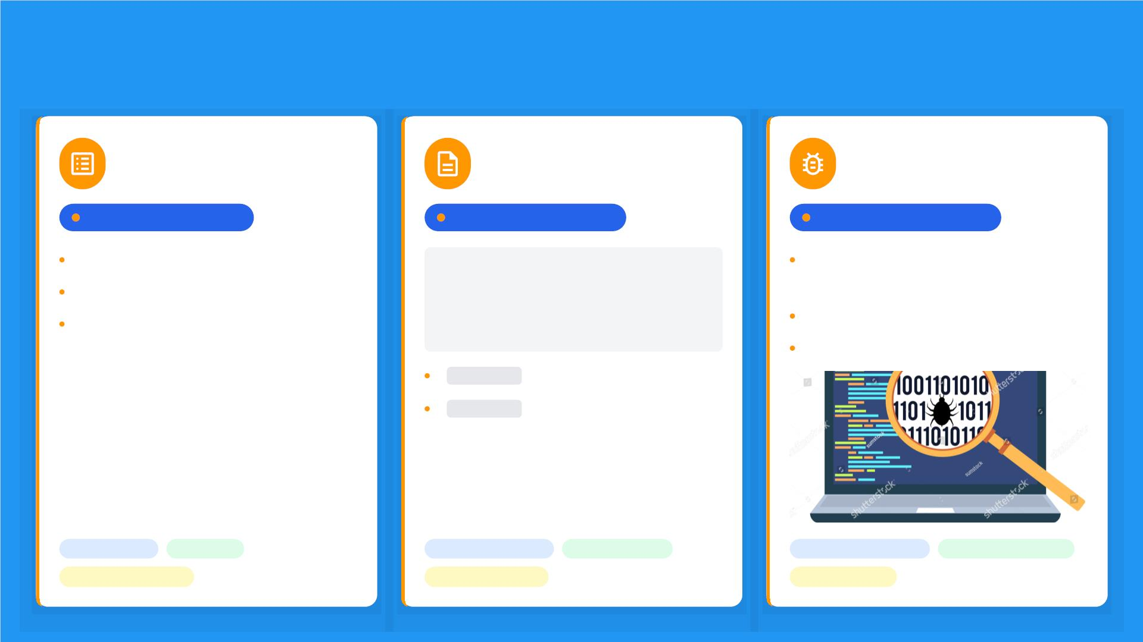
Debug cơ bản
Logcat: Xem log hệ
thống
Log.d(), Log.e()
trong Kotlin
Debug với
Breakpoint
Theo dõi dòng sự kiện
Ghi thông tin tùy chỉnh
Kiểm soát luồng thực thi
Hiển thị thông báo, lỗi, cảnh báo.
Lọc theo tag, level, PID.
Log.d("APP_TAG", "Dữ liệu:
$value")
Tạm dừng chương trình tại điểm
cụ thể.
Log.e("APP_ERROR", "Lỗi xảy
ra!")
Kiểm tra giá trị biến, trạng thái.
Đi từng bước để theo dõi logic.
Giúp nhận diện luồng hoạt động.
Log.d() : Thông tin gỡ lỗi.
Log.e() : Báo cáo lỗi nghiêm
trọng.
System Log
Filtering
Custom Logging
Kotlin Syntax
Execution Control
Inspect Variables
Real-time Events
Severity Levels
Step-by-step

Slide 34
Debug cơ bản
Logcat: Xem log hệ
thống
Log.d(), Log.e()
trong Kotlin
Debug với
Breakpoint
Theo dõi dòng sự kiện
Ghi thông tin tùy chỉnh
Kiểm soát luồng thực thi
Hiển thị thông báo, lỗi, cảnh báo.
Lọc theo tag, level, PID.
Log.d("APP_TAG", "Dữ liệu:
$value")
Tạm dừng chương trình tại điểm
cụ thể.
Log.e("APP_ERROR", "Lỗi xảy
ra!")
Kiểm tra giá trị biến, trạng thái.
Đi từng bước để theo dõi logic.
Giúp nhận diện luồng hoạt động.
Log.d() : Thông tin gỡ lỗi.
Log.e() : Báo cáo lỗi nghiêm
trọng.
System Log
Filtering
Custom Logging
Kotlin Syntax
Execution Control
Inspect Variables
Real-time Events
Severity Levels
Step-by-step

Slide 35

Resource trong Android
Tổ chức và quản lý tài nguyên ứng dụng một cách hiệu quả.
strings.xml
colors.xml
drawable/
Chứa văn bản, hỗ trợ đa ngôn ngữ
và chuẩn hóa chuỗi ký tự.
Định nghĩa màu sắc, đảm bảo sự
nhất quán cho giao diện người
dùng.
Lưu trữ hình ảnh, biểu tượng và
các tài nguyên đồ họa khác.
Localization
Accessibility
Theming
Branding
Visual Assets
UI Elements
Quản lý tài nguyên hiệu quả giúp xây dựng ứng dụng Android linh hoạt, dễ bảo trì và mang lại trải nghiệm
người dùng tối ưu.

Slide 36
Resource trong Android
Tổ chức và quản lý tài nguyên ứng dụng một cách hiệu quả.
strings.xml
colors.xml
drawable/
Chứa văn bản, hỗ trợ đa ngôn ngữ
và chuẩn hóa chuỗi ký tự.
Định nghĩa màu sắc, đảm bảo sự
nhất quán cho giao diện người
dùng.
Lưu trữ hình ảnh, biểu tượng và
các tài nguyên đồ họa khác.
Localization
Accessibility
Theming
Branding
Visual Assets
UI Elements
Quản lý tài nguyên hiệu quả giúp xây dựng ứng dụng Android linh hoạt, dễ bảo trì và mang lại trải nghiệm
người dùng tối ưu.

Slide 37
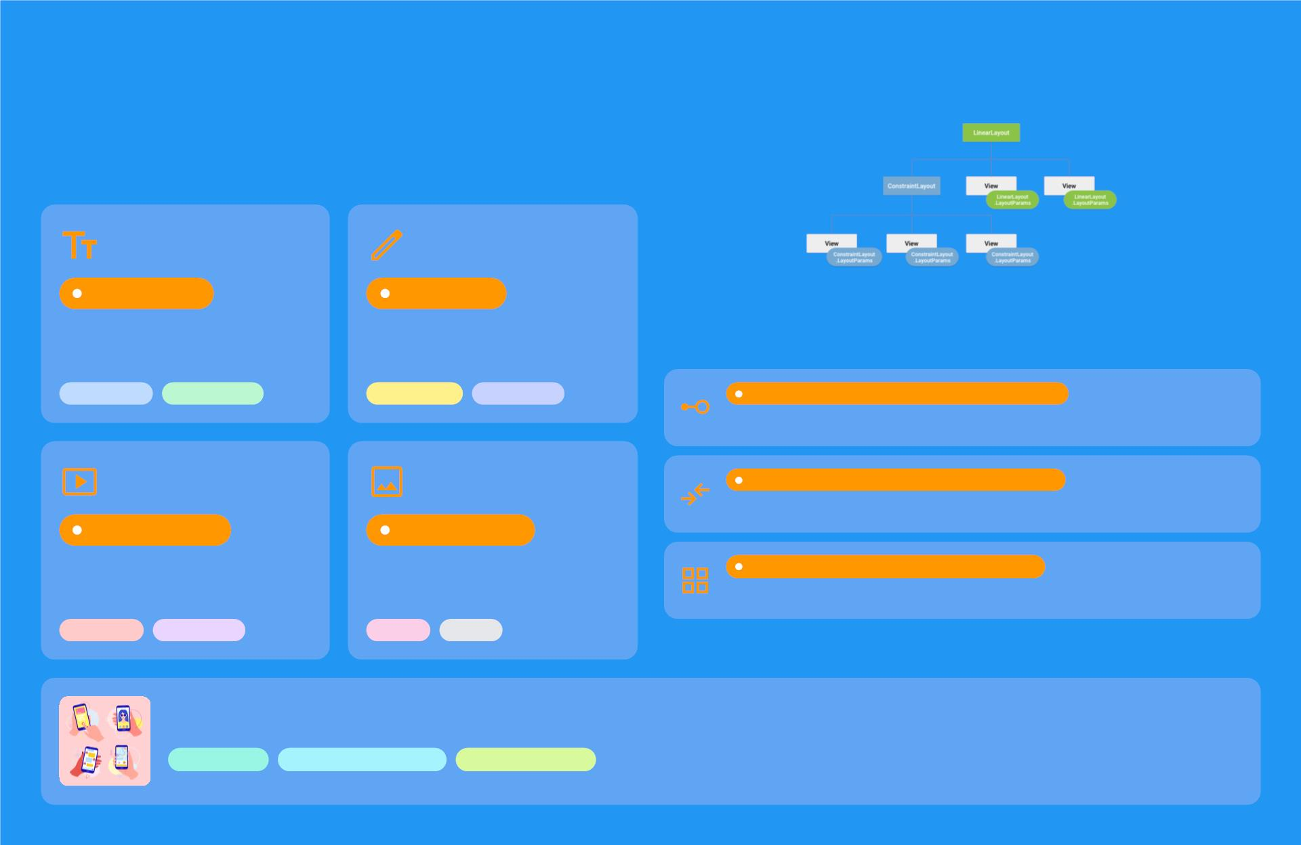
UI Components cơ bản
"Interactive Building Blocks: Fundamental UI
Components."
Text Display
User Input
"Arranging the Visual Hierarchy: Layouts Deﬁne
Structure."
Displays static, immutable
text.
Accepts and edits text from
users.
Read-Only
Information
Interactive
Form Field
LinearLayout
Elements stacked vertically or horizontally.
RelativeLayout
Position views based on siblings or parent.
Action Trigger
Image Viewer
Initiates an action on user
tap.
Renders various image
formats.
ConstraintLayout
Powerful, ﬂat hierarchy for complex UIs.
Clickable
Command
Visual
Media
"Mastering UI components and layouts is foundational for intuitive mobile user experiences."
Mobile First
User Experience (UX)
Design Principles

Slide 38
UI Components cơ bản
"Interactive Building Blocks: Fundamental UI
Components."
Text Display
User Input
"Arranging the Visual Hierarchy: Layouts Deﬁne
Structure."
Displays static, immutable
text.
Accepts and edits text from
users.
Read-Only
Information
Interactive
Form Field
LinearLayout
Elements stacked vertically or horizontally.
RelativeLayout
Position views based on siblings or parent.
Action Trigger
Image Viewer
Initiates an action on user
tap.
Renders various image
formats.
ConstraintLayout
Powerful, ﬂat hierarchy for complex UIs.
Clickable
Command
Visual
Media
"Mastering UI components and layouts is foundational for intuitive mobile user experiences."
Mobile First
User Experience (UX)
Design Principles

Slide 39
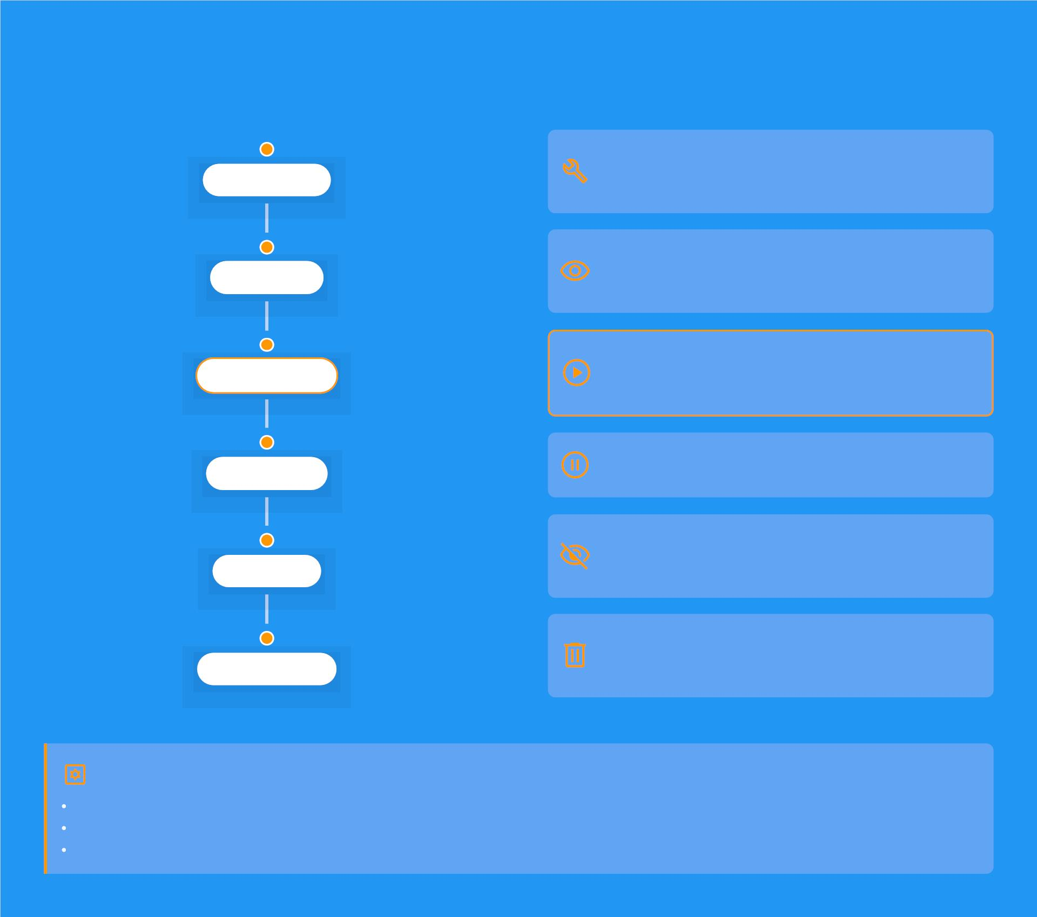
Activity Lifecycle
onCreate
onCreate()
Activity được khởi tạo, thiết lập giao diện và dữ liệu ban
đầu.
onStart
onStart()
onResume()
onPause()
onStop()
Activity hiển thị trên màn hình, sẵn sàng để người dùng
tương tác.
onResume
Activity ở tiền cảnh và sẵn sàng tương tác hoàn toàn với
người dùng.
onPause
Activity bị che khuất một phần, tạm dừng hoạt động.
onStop
Activity không còn hiển thị, dừng hoàn toàn nhưng vẫn giữ
trạng thái.
onDestroy
onDestroy()
Activity bị hủy, hệ thống giải phóng các tài nguyên liên
quan.
Ý nghĩa khi quản lý ứng dụng
Hiểu vòng đời giúp quản lý tài nguyên hiệu quả, tránh rò rỉ bộ nhớ.
Đảm bảo trải nghiệm người dùng liền mạch khi Activity thay đổi trạng thái.
Tối ưu hóa hiệu suất và phản hồi của ứng dụng.

Slide 40
Activity Lifecycle
onCreate
onCreate()
Activity được khởi tạo, thiết lập giao diện và dữ liệu ban
đầu.
onStart
onStart()
onResume()
onPause()
onStop()
Activity hiển thị trên màn hình, sẵn sàng để người dùng
tương tác.
onResume
Activity ở tiền cảnh và sẵn sàng tương tác hoàn toàn với
người dùng.
onPause
Activity bị che khuất một phần, tạm dừng hoạt động.
onStop
Activity không còn hiển thị, dừng hoàn toàn nhưng vẫn giữ
trạng thái.
onDestroy
onDestroy()
Activity bị hủy, hệ thống giải phóng các tài nguyên liên
quan.
Ý nghĩa khi quản lý ứng dụng
Hiểu vòng đời giúp quản lý tài nguyên hiệu quả, tránh rò rỉ bộ nhớ.
Đảm bảo trải nghiệm người dùng liền mạch khi Activity thay đổi trạng thái.
Tối ưu hóa hiệu suất và phản hồi của ứng dụng.

Slide 41

Demo chỉnh sửa giao diện Hello
World
Thay đổi văn bản
Thêm nút chức
năng
Định vị TextView 'Hello World'
Chỉnh sửa thuộc tính 'text' thành 'Xin
chào Android' trong tệp XML.
Chèn Button mới
Thêm phần tử <Button> vào bố cục
giao diện XML.
Cập nhật tài nguyên chuỗi
Đồng bộ hóa với ﬁle strings.xml để dễ
quản lý và đa ngôn ngữ.
Gán hành động cho nút
Cài đặt OnClickListener để chạy ứng
dụng khi nhấn.
Android UI
XML Edit
Interactive UI
Kotlin Logic
Điểm nổi bật của phát triển Android
Kotlin: Ngôn ngữ hiện đại, an toàn và
Android Studio: Môi trường phát triển
tích hợp (IDE) mạnh mẽ.
UI linh hoạt: Thiết kế giao diện trực
dễ sử dụng cho Android.
quan với XML hoặc Jetpack Compose.
Cross-Device
Rapid Prototyping
Nguồn: How to Build an Android App in 2025 [8 Steps Guide + FAQs]

Slide 42
Demo chỉnh sửa giao diện Hello
World
Thay đổi văn bản
Thêm nút chức
năng
Định vị TextView 'Hello World'
Chỉnh sửa thuộc tính 'text' thành 'Xin
chào Android' trong tệp XML.
Chèn Button mới
Thêm phần tử <Button> vào bố cục
giao diện XML.
Cập nhật tài nguyên chuỗi
Đồng bộ hóa với ﬁle strings.xml để dễ
quản lý và đa ngôn ngữ.
Gán hành động cho nút
Cài đặt OnClickListener để chạy ứng
dụng khi nhấn.
Android UI
XML Edit
Interactive UI
Kotlin Logic
Điểm nổi bật của phát triển Android
Kotlin: Ngôn ngữ hiện đại, an toàn và
Android Studio: Môi trường phát triển
tích hợp (IDE) mạnh mẽ.
UI linh hoạt: Thiết kế giao diện trực
dễ sử dụng cho Android.
quan với XML hoặc Jetpack Compose.
Cross-Device
Rapid Prototyping
Nguồn: How to Build an Android App in 2025 [8 Steps Guide + FAQs]

Slide 43
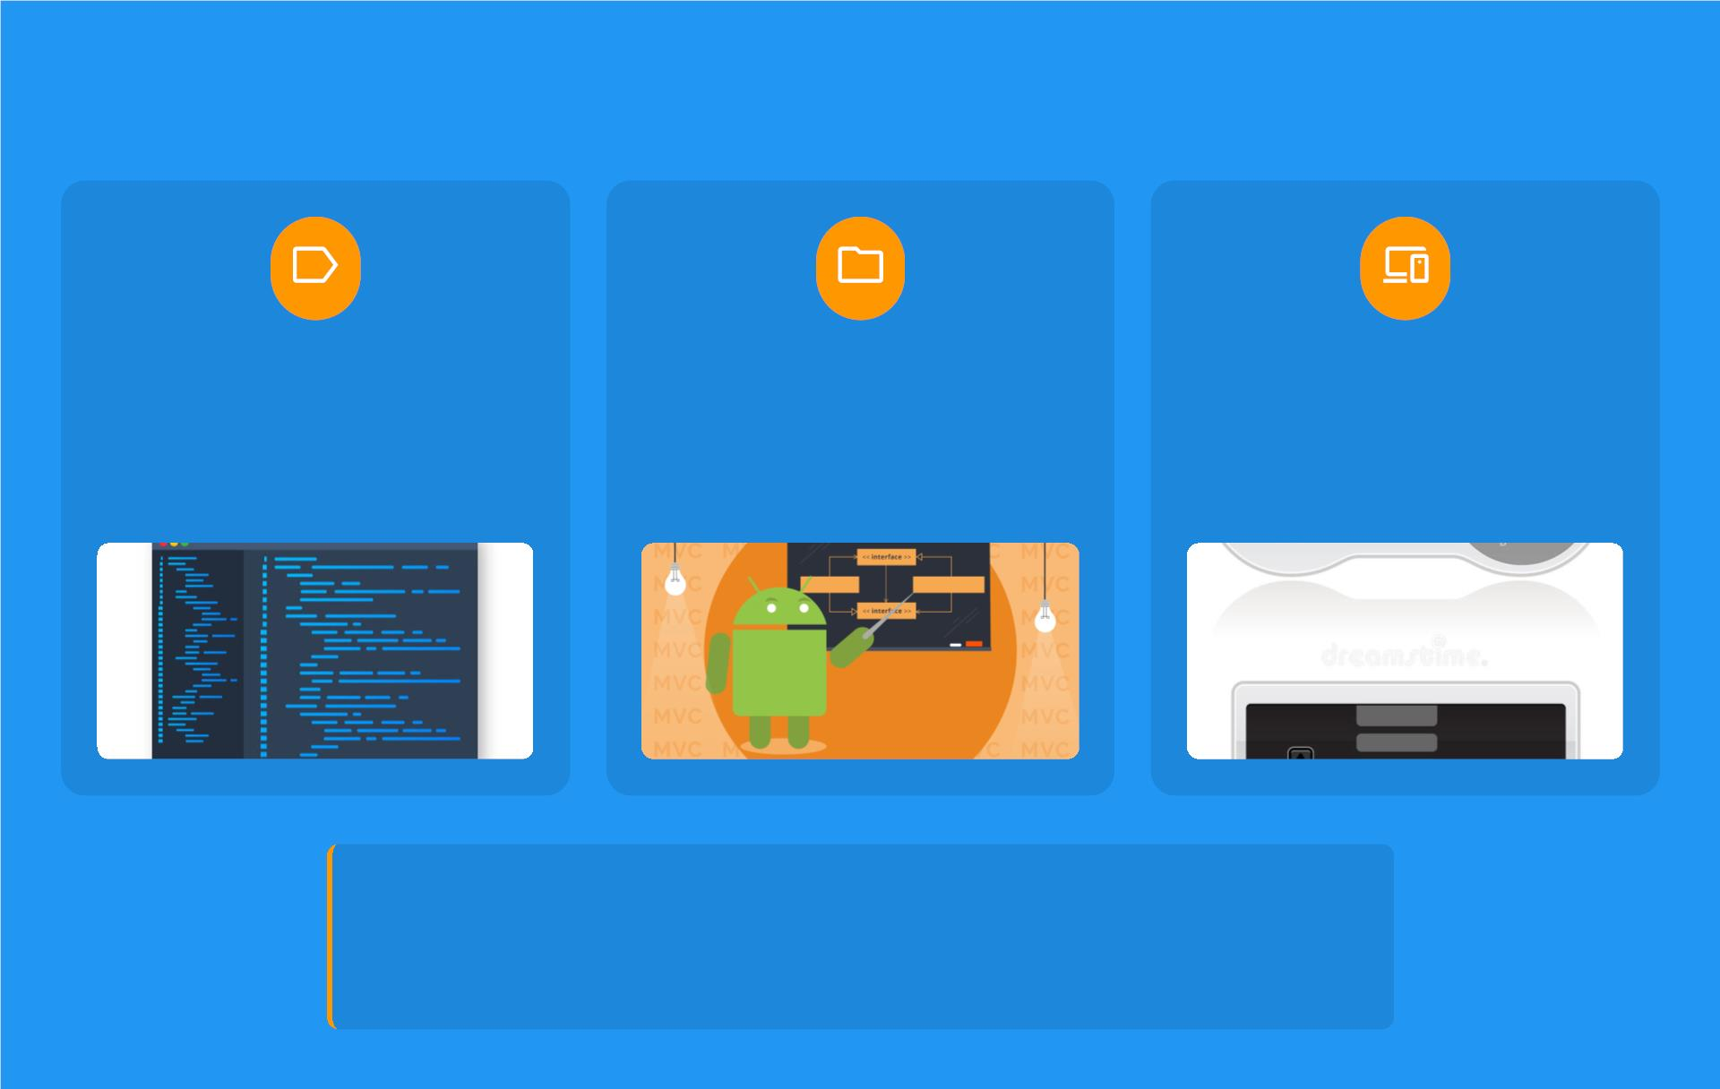
Best Practices cho người mới
Đặt Tên Minh Bạch
• ^{Tăng khả năng đọc hiểu code}
• ^{Dễ bảo trì và phát triển}
Phân Tách Rõ Ràng
• ^{Tối ưu quản lý dự án}
Kiểm Thử Đa Thiết Bị
• ^{Đảm bảo tương thích rộng}
• ^{Phát hiện lỗi sớm}
• ^{Tăng tính tái sử dụng}
Học phát triển Android theo cách đúng đắn trong năm 2025 – bao gồm
các công cụ, xu hướng và công nghệ mới nhất.
Source: Learning Android Development in 2025 [Beginner’s Edition] | Medium

Slide 44
Best Practices cho người mới
Đặt Tên Minh Bạch
• ^{Tăng khả năng đọc hiểu code}
• ^{Dễ bảo trì và phát triển}
Phân Tách Rõ Ràng
• ^{Tối ưu quản lý dự án}
Kiểm Thử Đa Thiết Bị
• ^{Đảm bảo tương thích rộng}
• ^{Phát hiện lỗi sớm}
• ^{Tăng tính tái sử dụng}
Học phát triển Android theo cách đúng đắn trong năm 2025 – bao gồm
các công cụ, xu hướng và công nghệ mới nhất.
Source: Learning Android Development in 2025 [Beginner’s Edition] | Medium

Slide 45
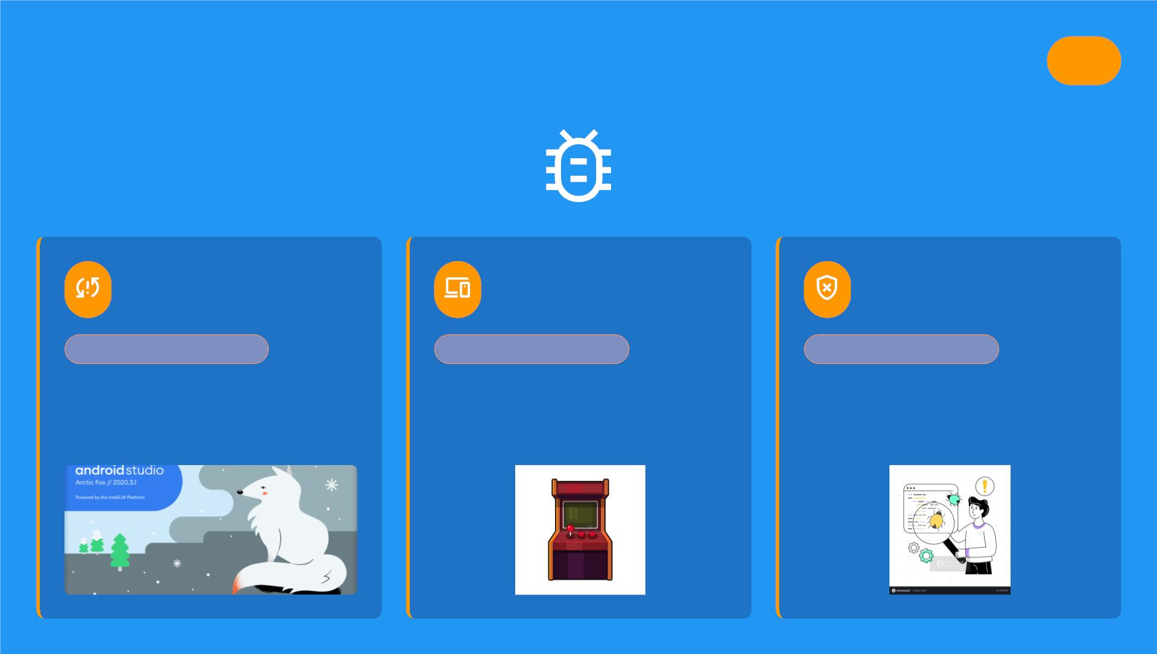
Lỗi thường gặp & cách khắc phục
23
Lỗi không đồng bộ
phiên bản SDK
Emulator không
chạy
App crash do thiếu
permission
Phiên bản không khớp
HAXM chưa kích hoạt
Thiếu quyền truy cập
Kiểm tra và cập nhật Android SDK,
đồng bộ cấu hình Gradle.
Đảm bảo Intel HAXM được cài đặt
và kích hoạt trong BIOS/UEFI.
Kiểm tra AndroidManifest.xml và
cấp quyền truy cập trong thời gian
chạy.
Nguồn: Android Developers Blog, freeCodeCamp.org

Slide 46
Lỗi thường gặp & cách khắc phục
23
Lỗi không đồng bộ
phiên bản SDK
Emulator không
chạy
App crash do thiếu
permission
Phiên bản không khớp
HAXM chưa kích hoạt
Thiếu quyền truy cập
Kiểm tra và cập nhật Android SDK,
đồng bộ cấu hình Gradle.
Đảm bảo Intel HAXM được cài đặt
và kích hoạt trong BIOS/UEFI.
Kiểm tra AndroidManifest.xml và
cấp quyền truy cập trong thời gian
chạy.
Nguồn: Android Developers Blog, freeCodeCamp.org

Slide 47
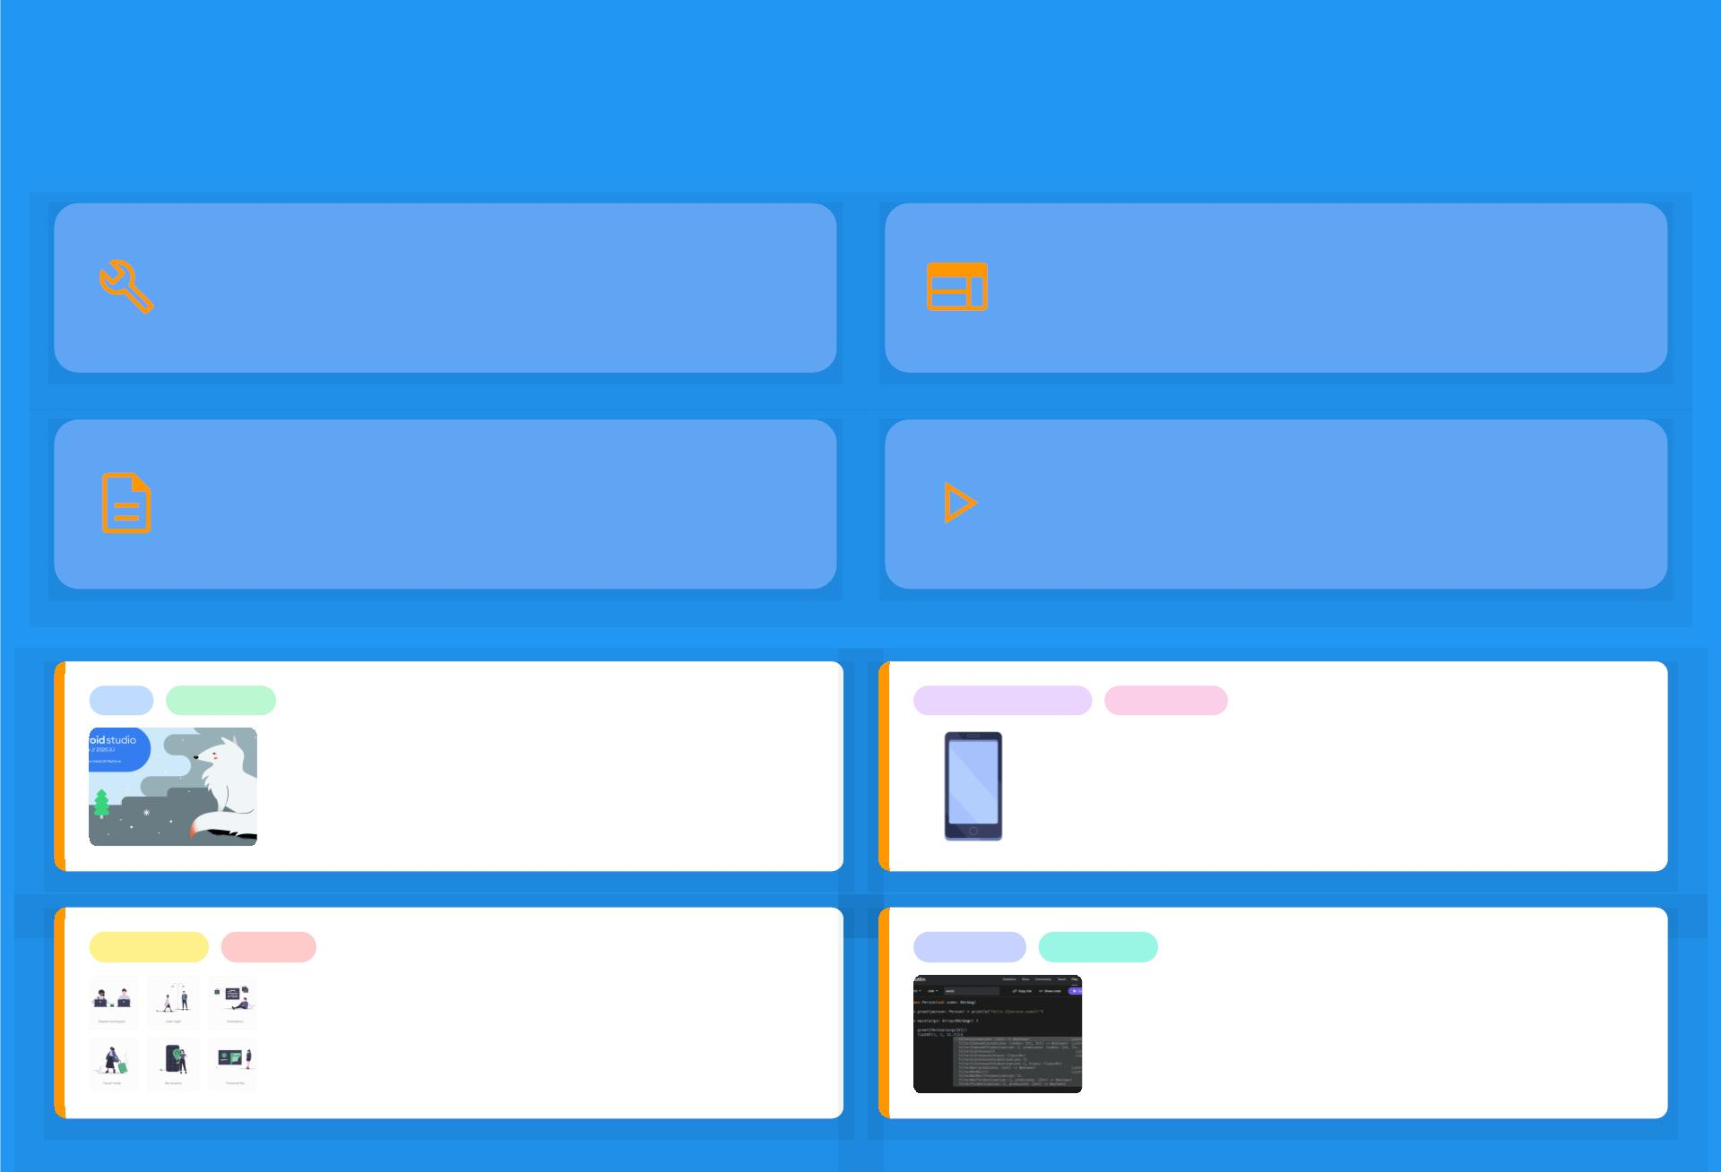
Câu hỏi ôn tập
Android Studio dùng để làm
gì?
Activity là gì?
Hello World chạy được khi
nào?
Manifest chứa nội dung gì?
IDE
Công cụ
Thành phần UI
Màn hình
Môi trường phát triển (IDE) chính thức, dùng
để viết, debug, và kiểm thử ứng dụng
Android.
Một màn hình đơn lẻ trong ứng dụng, cung cấp
giao diện để người dùng tương tác.
Cấu hình
Quyền
Thực thi
Khởi đầu
Tệp XML khai báo các thành phần, quyền và
Chạy được khi môi trường đã cài đặt, dự án
được tạo và triển khai lên trình giả lập hoặc
thiết bị.
thông tin cần thiết của ứng dụng cho hệ
điều hành.
Sources: freeCodeCamp.org, GeeksforGeeks, Philipp Lackner

Slide 48
Câu hỏi ôn tập
Android Studio dùng để làm
gì?
Activity là gì?
Hello World chạy được khi
nào?
Manifest chứa nội dung gì?
IDE
Công cụ
Thành phần UI
Màn hình
Môi trường phát triển (IDE) chính thức, dùng
để viết, debug, và kiểm thử ứng dụng
Android.
Một màn hình đơn lẻ trong ứng dụng, cung cấp
giao diện để người dùng tương tác.
Cấu hình
Quyền
Thực thi
Khởi đầu
Tệp XML khai báo các thành phần, quyền và
Chạy được khi môi trường đã cài đặt, dự án
được tạo và triển khai lên trình giả lập hoặc
thiết bị.
thông tin cần thiết của ứng dụng cho hệ
điều hành.
Sources: freeCodeCamp.org, GeeksforGeeks, Philipp Lackner

Slide 49
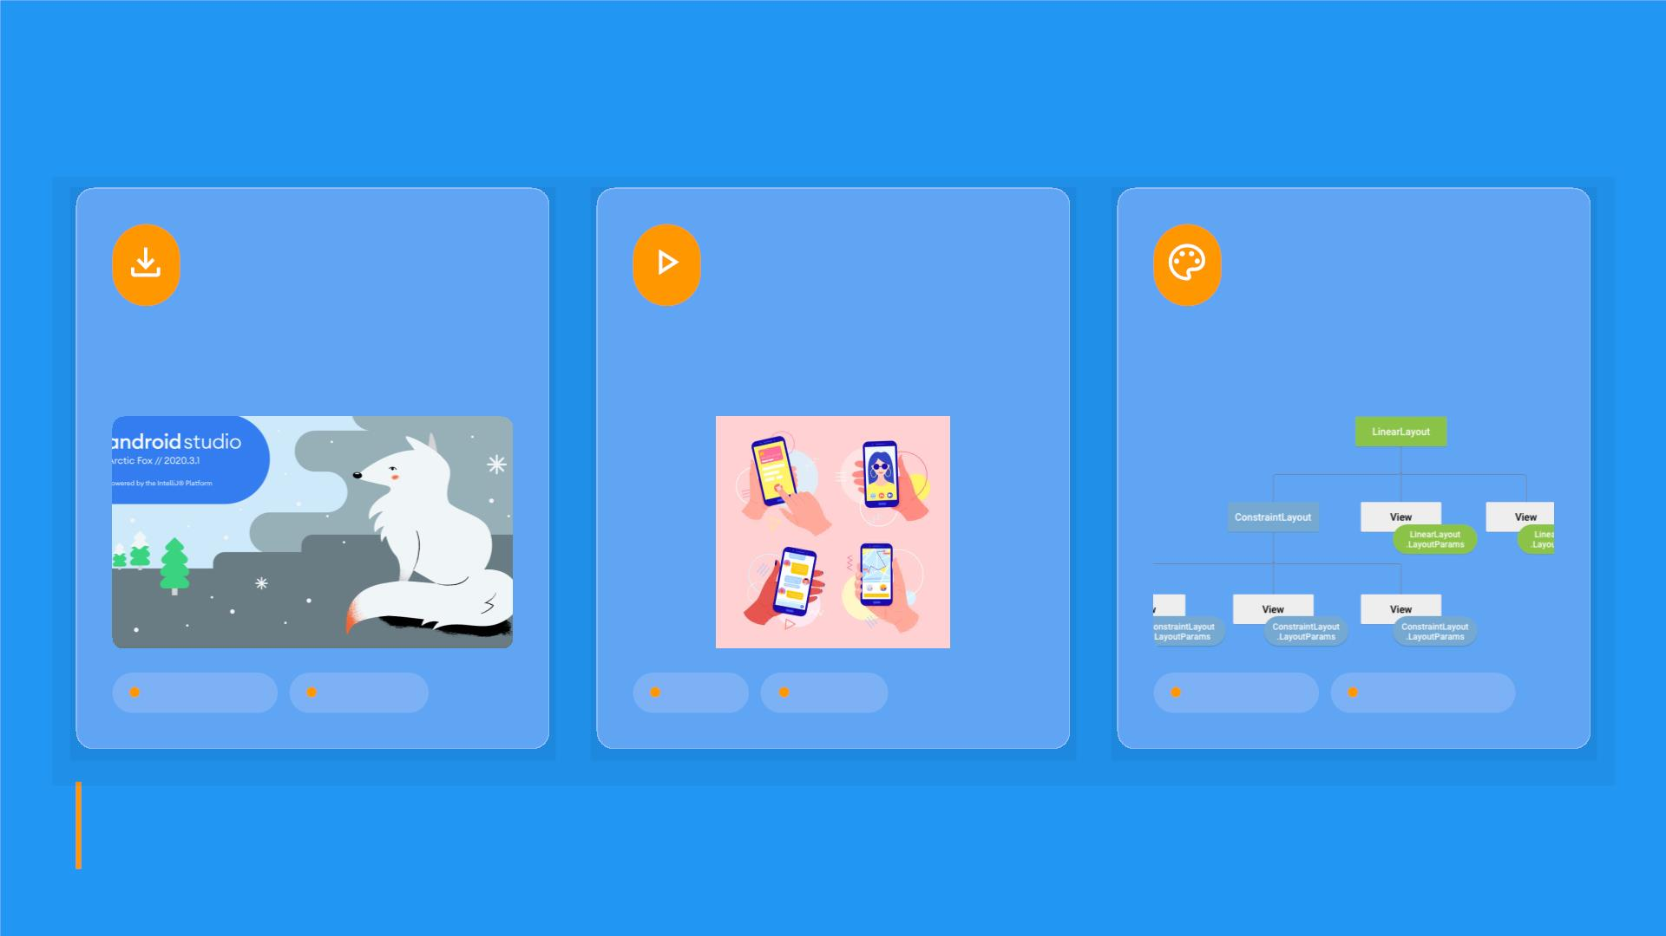
Bài tập nhỏ
Cài đặt Android
Studio
Tạo ứng dụng
"Hello World"
Tùy chỉnh Giao
diện
Thiết lập môi trường phát triển
Android.
Khởi tạo dự án và hiển thị văn
bản đầu tiên.
Thay đổi văn bản, màu sắc và bố
cục ứng dụng.
Môi trường
Công cụ
Dự án
Cơ bản
Thiết kế UI
Cá nhân hóa
"Kotlin is concise, expressive, and doesn't make you write 10 lines just to say “Hello, World!”"
— So Yo u Want to Be an Android Developer in 2025 ...
Source: So You Want to Be an Android Developer in 2025 ...

Slide 50
Bài tập nhỏ
Cài đặt Android
Studio
Tạo ứng dụng
"Hello World"
Tùy chỉnh Giao
diện
Thiết lập môi trường phát triển
Android.
Khởi tạo dự án và hiển thị văn
bản đầu tiên.
Thay đổi văn bản, màu sắc và bố
cục ứng dụng.
Môi trường
Công cụ
Dự án
Cơ bản
Thiết kế UI
Cá nhân hóa
"Kotlin is concise, expressive, and doesn't make you write 10 lines just to say “Hello, World!”"
— So Yo u Want to Be an Android Developer in 2025 ...
Source: So You Want to Be an Android Developer in 2025 ...

Slide 51

Kết thúc Buổi học
Kiến thức trọng tâm
Chủ đề sắp tới: Kotlin
chuyên sâu
Tổng kết kiến thức
Chuẩn bị cho Tuần 2
Nắm vững cú pháp Kotlin cơ
bản.
Lập trình hướng đối tượng
(OOP) trong Kotlin.
Hiểu cấu trúc dự án Android
Studio.
Xử lý Null Safety và
Collections.
Làm quen với môi trường phát
triển.
Thực hành tạo ứng dụng cơ
bản.
"Hành trình phát triển tiếp diễn"
Liên hệ chúng tôi
Nguồn tham khảo
x@y.com
freeCodeCamp.org
Philipp Lackner

Slide 52
Kết thúc Buổi học
Kiến thức trọng tâm
Chủ đề sắp tới: Kotlin
chuyên sâu
Tổng kết kiến thức
Chuẩn bị cho Tuần 2
Nắm vững cú pháp Kotlin cơ
bản.
Lập trình hướng đối tượng
(OOP) trong Kotlin.
Hiểu cấu trúc dự án Android
Studio.
Xử lý Null Safety và
Collections.
Làm quen với môi trường phát
triển.
Thực hành tạo ứng dụng cơ
bản.
"Hành trình phát triển tiếp diễn"
Liên hệ chúng tôi
Nguồn tham khảo
x@y.com
freeCodeCamp.org
Philipp Lackner

